Slide 1




ARM体系结构基础

Slide 2

ARM分类

Slide 3
ARM分类
ARM是什么？
ARM处理器-Classic系列
ARM处理器-Cortex-A系列
ARM处理器-Cortex-A50系列
ARM处理器-Cortex-M系列

Slide 4
ARM是什么？
ARM公司简介
ARM是Advanced RISC Machines的缩写，它是一家微处理器行业的知名企业，该企业设计了大量高性能、廉价、耗能低的RISC （精简指令集）处理器。
公司的特点是只设计芯片，而不生产。它将技术授权给世界上许多著名的半导体、软件和OEM厂商，并提供服务。

Slide 5





ARM是什么？
ARM公司简介
将技术授权给其它芯片厂商
. . .
形成各具特色的ARM芯片

Slide 6
ARM处理器-Classic系列
ARM Classic处理器包括 ARM11™、ARM9™ 和 ARM7™ 处理器系列，推出时间已超过 15 年，每个季度的设备销量超过 10 亿台，每秒超过 90 台。
以低成本设计获得高性能
在 2 平方毫米下，以 65 纳米达到 800MHz 至 1GHz 以上
包含 ARM11 MPCore™ 的 SMP 集群中有 1 到 4 个内核
卓越的最终用户体验
在媒体、OS和浏览器性能方面，有显著改进。
可与 Mali-200 组合，共同为富 UI 提供 Open GL ES 2.0 支持。

Slide 7
ARM处理器-SecurCore系列
ARM SecurCore™ 处理器系列基于行业领先的 ARM 架构提供功能强大的 32 位安全解决方案。通过用各种安全功能来加强已十分成功的 ARM 处理器，SecurCore 推出了智能卡，从而安全类的 IC 开发人员可以方便地利用 ARM 32 位技术的优点（例如，晶片尺寸小、能效高、成本低、代码密度优异且性能十分突出）。SecurCore 处理器可在广泛的安全应用中使用，其性能超越了旧的 8 位或 16 位安全处理器。
该系列涵盖了SC000、SC100、SC300处理器。该系列处理器主要针对新兴的安全市场，以一种全新的安全处理器设计为智能卡和其它安全IC开发提供独特的32位系统设计，并具有特定反伪造方法，从而有助于防止对硬件和软件的盗版。

Slide 8


ARM处理器-Cortex-A系列
ARM Cortex™-A 系列提供全方位的解决方案，从超低成本手机、智能手机、移动计算平台、数字电视和机顶盒到企业网络、打印机和服务器解决方案。具有完全的应用兼容性，支持传统的 ARM系列指令集。Cortex™-A 系列都支持 ARMv7 架构的扩展，从而为大型物理地址访问和硬件虚拟化提供支持。

Slide 9
ARM处理器-Cortex-A50系列
Cortex-A50 系列是基于 ARMv8 体系结构的最新系列处理器。该系列支持 AArch64，这是一种新的高能效 64 位执行状态，可与 ARM 现有的 32 位执行状态的增强版本一起运行。这些新的低功耗处理器将推动技术应用的广泛采用，其范围包括手势控制、增强现实、移动游戏、Web 2.0 以及主要从事数据业务的创业企业应用。

Slide 10

ARM处理器-Cortex-R系列
ARM Cortex™-R 实时处理器为具有严格的实时响应限制的深层嵌入式系统提供高性能计算解决方案。目标应用包括：
智能手机和基带调制解调器中的移动手机处理。
企业系统，如硬盘驱动器、联网和打印。
家庭消费性电子产品、机顶盒、数字电视、媒体播放器和相机。
用于医疗行业、工业和汽车行业的可靠系统的嵌入式微控制器。
在这些应用中，采用的是对处理响应设置硬截止时间的系统，如果要避免数据丢失或机械损伤，则必须符合所设置的这些硬截止时间。因此 Cortex-R 处理器是专为高性能、可靠性和容错能力而设计的，其行为具有高确定性，同时保持很高的能效和成本效益。

Slide 11

ARM处理器-Cortex-M系列
ARM Cortex™-M 处理器系列针对成本和功耗敏感的 MCU 和终端应用（如智能测量、人机接口设备、汽车和工业控制系统、大型家用电器、消费性产品和医疗器械）的混合信号设备进行过优化。.

Slide 12
ARM处理器架构

Slide 13
ARM处理器架构
ARM体系结构简介
ARM处理器架构版本介绍
ARM处理器内部逻辑架构
ARM处理器架构各版本对应处理器分类

Slide 14
ARM体系结构简介
ARM 架构与精简指令集计算 (RISC) 架构类似，它包含以下典型 RISC 架构特征：
统一寄存器文件加载/存储架构，其中的数据处理操作只针对寄存器内容，并不直接针对内存内容。
简单寻址模式，所有加载/存储地址只通过寄存器内容和指令字段确定。
对基本 RISC 架构的增强使 ARM 处理器可以实现较高性能、较小代码大小、较低功耗和较小硅面积的良好平衡。

Slide 15
ARM处理器架构版本介绍
ARM 架构是构建每个 ARM 处理器的基础。ARM 架构随着时间的推移不断发展，其中包含的架构功能可满足不断增长的新功能、高性能需求以及新兴市场的需要。
ARM 已经开发了架构扩展，从而为 Java 加速 (Jazelle®)、安全性 (TrustZone®)、SIMD 和高级 SIMD (NEON™) 技术提供支持。

Slide 16
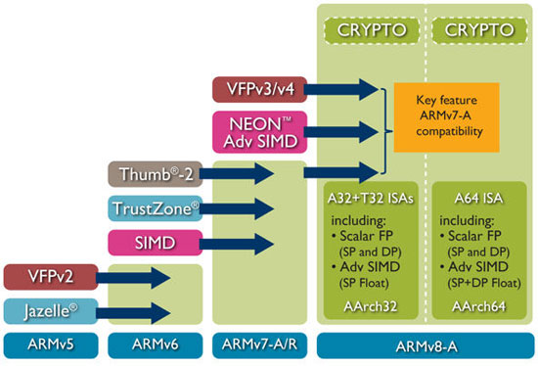
ARM处理器架构版本介绍

Slide 17
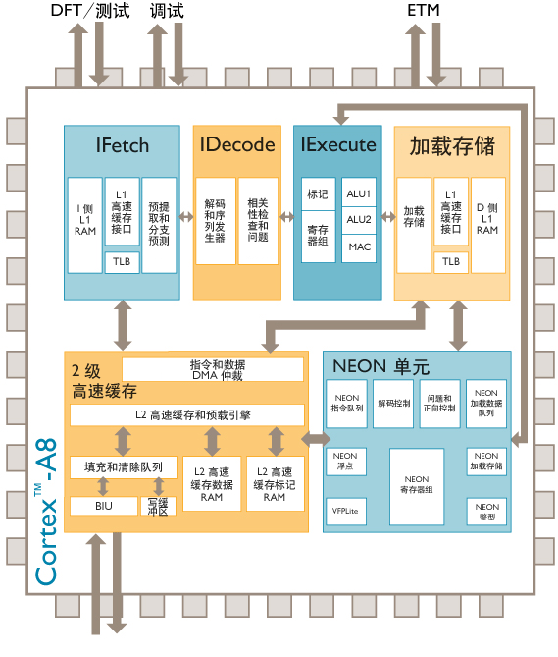
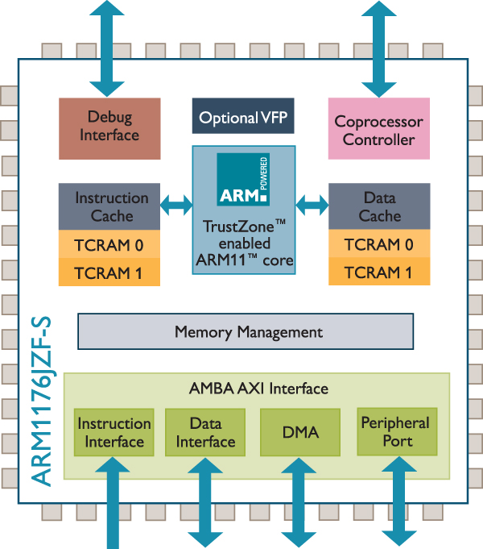
ARM处理器内部逻辑架构

Slide 18
ARM处理器架构各版本对应处理器分类
技术 | ARM7 系列 ARMv4 架构 | ARM9 系列 ARMv5 架构 | ARM11 系列 ARMv6 架构
ARM ISA | 是 | 是 | 是
Thumb ISA | 是 | 是 | 是
Thumb-2 ISA | 否 | 否 | 是（仅 ARM1156T2-S）
DSP 扩展 | 否 | 是 | 是
SIMD 扩展 | 否 | 否 | 是
Jazelle 字节码支持 | 否 | 是（仅 ARM926EJ-S） | 是（ARM1156T2-S 除外）
浮点支持 | 否 | 是 (VFP9) | 是 (VFP11)
TrustZone 安全扩展 | 否 | 否 | 是（仅 ARM1176JZ(F)-S）

Slide 19
ARM处理器架构各版本对应处理器分类
内核 | Cortex-A5 | Cortex-A5 MPCore | Cortex-A8 | Cortex-A9 | Cortex-A9 MPCore | Cortex-A9_x000b_硬核 | Cortex-A15 MPCore | Cortex-A7 MPCore
架构 | ARMv7 | ARMv7 + MP | ARMv7 | ARMv7 | ARMv7 + MP | ARMv7 + MP | ARMv7 +MP+LPAE | ARMv7+MP+LPAE
中断_x000b_控制器 | GIC-390 | 已集成 - GIC | GIC-390 | GIC-390 | 已集成 - GIC | 已集成 - GIC | 已集成 - GIC | GIC-400
L2 cache_x000b_控制器 | L2C-310 | L2C-310 | 已集成 | L2C-310 | L2C-310 | L2C-310 | 已集成 | 已集成
预期 实现 | 300-800 MHz | 300-800 MHz | 600-1000 MHz | 600-1000 MHz | 600-1000 MHz | 800-2000 MHz | 1000-2500 MHz | 800-1500MHz
DMIPS/MHz | 1.6 | 1.6（每个 CPU） | 2.0 | 2.5 | 2.5（每个 CPU） | 5.0（双核） | TBC | 1.9（每个 CPU）

Slide 20
ARM处理器架构各版本对应处理器分类
处理器 | Cortex-A57 | Cortex-A53
架构 | ARMv8 | ARMv8
中断控制器 | 已集成 GIC | 已集成 GIC
L2 高速缓存控制器 | 已集成，含 ECC | 已集成，含 ECC
高速缓存 | 48k | 8-64k
Cortex-A57和Cortex-A53处理器是基于 ARMv8 体系结构的第一种处理器，引入了世界上能效最高的 64 位技术。可高效运行传统的 ARM 32 位应用程序。高达 16 核的配置。支持范围从智能手机和平板电脑到网络基础结构和服务器。

Slide 21
ARM指令集介绍

Slide 22
ARM指令集介绍
ARM指令集简介
优化实例

Slide 23
ARM指令集简介
ARM是一种固定长度（32 位）的指令集，需要 4 字节边界对齐。ARM处理器支持下列数据类型：
字节 8位
半字 16位（必须分配为占用两个字节）
字 32位（必须分配为占用4各字节）
在C语言中合理数据类型定义：
int32_t int16_t int8_t
u_int32_t u_int16_t u_int8_t
1
1
2
1
2
3
4

Slide 24
ARM指令集简介
VFP ARM 浮点架构 (VFP) 为半精度、单精度和双精度浮点运算中的浮点操作提供硬件支持。VFP 的浮点功能为汽车动力系统、车身控制应用和图像应用中使用的浮点运算提供增强的性能。
NEON 通用 SIMD引擎，可有效处理多媒体格式，从而改善用户体验。NEON 技术可加速多媒体和信号处理算法（如视频编码/解码、2D/3D 图形、游戏、音频和语音处理、图像处理技术、电话和声音合成）。
SIMD 向嵌入式应用程序提供高性能音频和视频处理。
Jazelle 提高Java、.Net、MSIL、Python、Perl等执行速度。
TrustZone 安全扩展，提供可信计算。
Thumb 提供最佳代码大小和性能。

Slide 25
优化实例
相关编译器参数：
-mcpu=cortex-a15
-mfpu=neon
-mfpu=vfpv4
-mfpu=neon-vfpv4
实例：
arm-linux-gcc -O3 -mcpu=cortex-a15 -mfpu=neon-vfpv4 -mfloat-abi=hard -ffast-math -oprog prog.c

